Slide 1
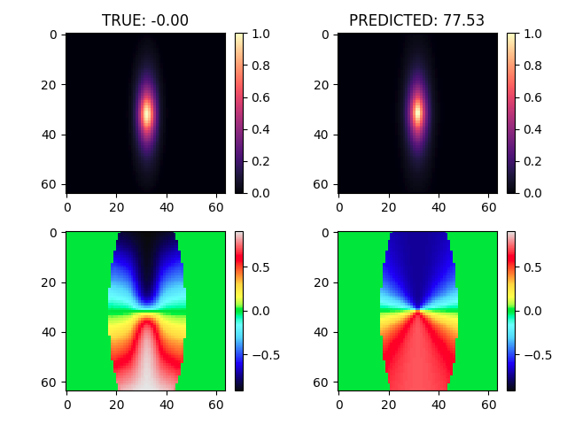
ξ₁
r
ξ₂

